Slide 1
Measurement of cosmic muon flux and cosmogenic neutron yield at CJPL
张昕舜
清华大学 工程物理系
zxs22@mails.tsinghua.edu.cn

Slide 2
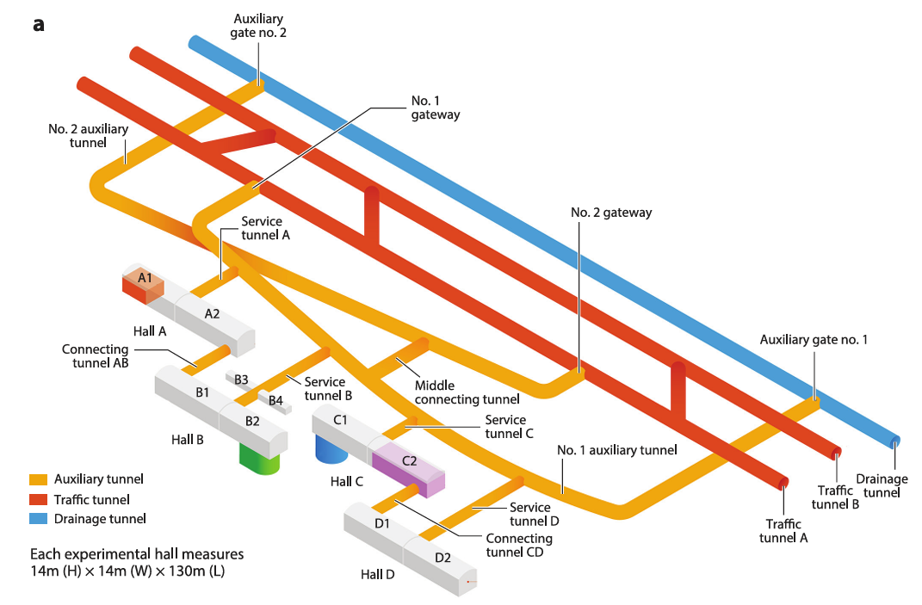
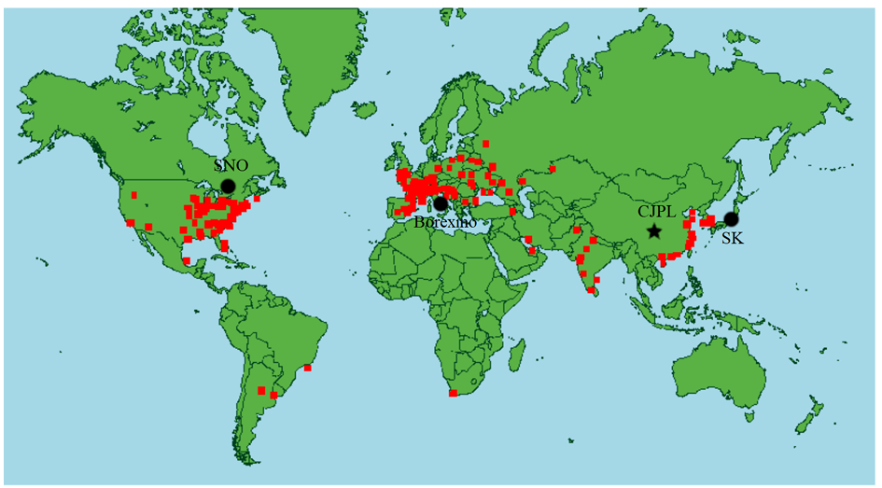
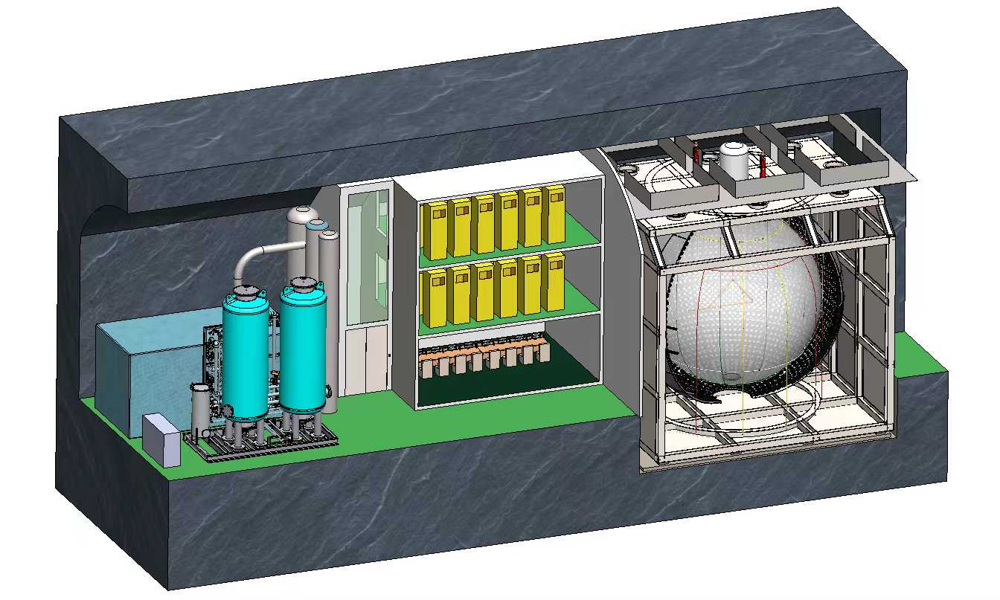
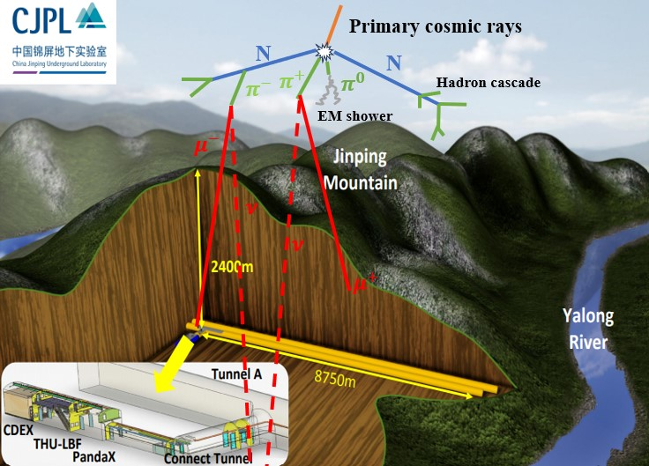
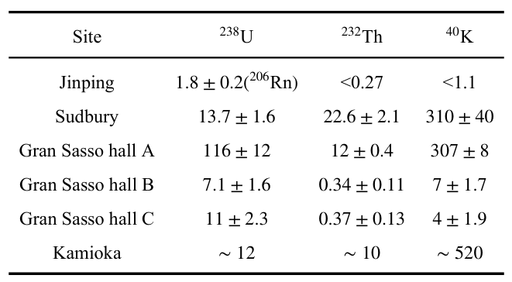
实验简介
中国锦屏地下实验室：
低宇宙线通量
低反应堆中微子本底
低岩石放射性
锦屏中微子实验：
太阳中微子
地球中微子
超新星中微子
0νββ
Chin. Phys. C 41, 023002(2017)
Ann. Rev. Nucl. Part. Sci. 67, 231(2017)

Slide 3
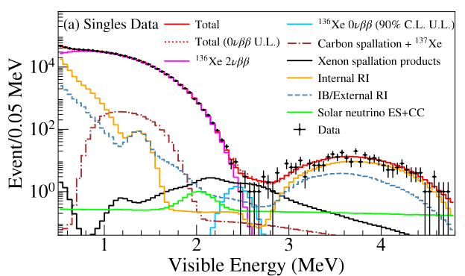
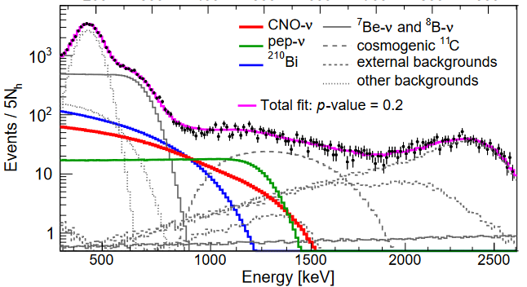
研究意义
缪子及其散裂产物是寻找太阳中微子和0νββ实验的主要本底
此本底的研究和测量对未来五百吨探测器的物理分析有重要作用
KamLAND-Zen 0νββ
Phys. Rev. Lett. 130, 051801(2023)
Borexino CNO solar neutrino
Phys. Rev. Lett. 129, 252701(2022)

Slide 4
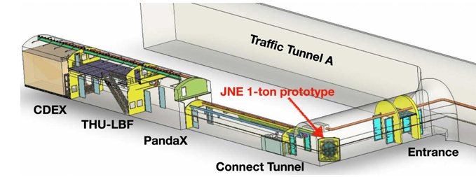
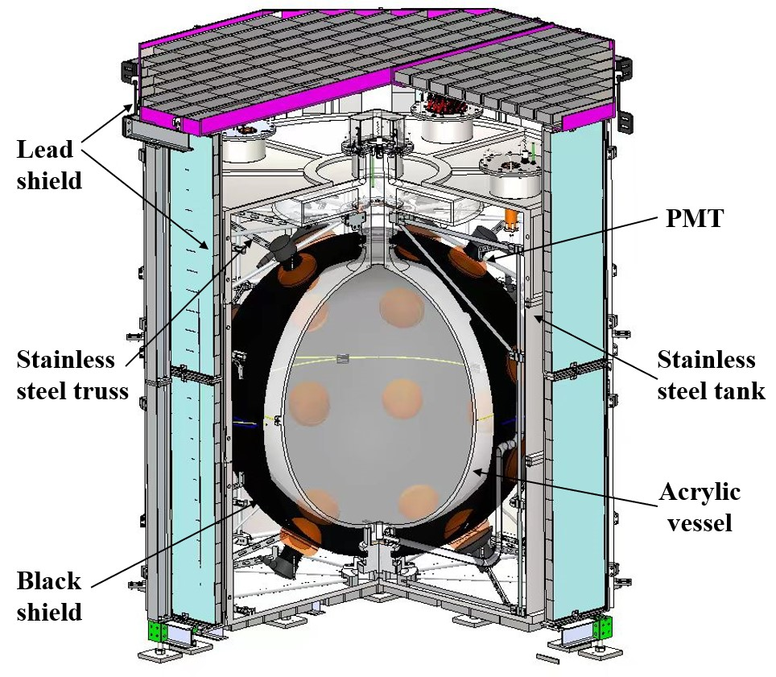
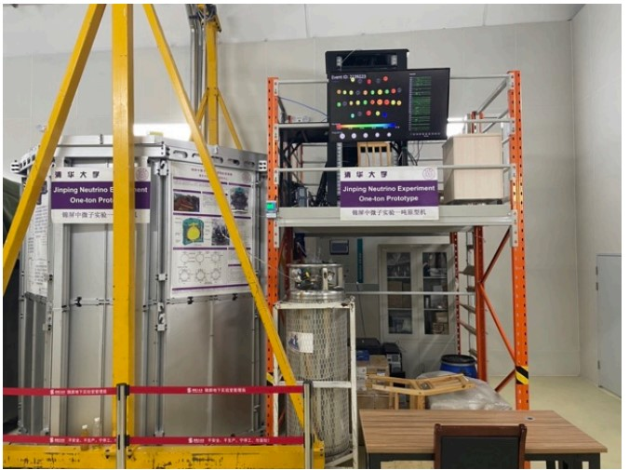
一吨原型机
2017年8月开始液闪相取数
2023年9月停止取数，共1289天数据

Slide 5
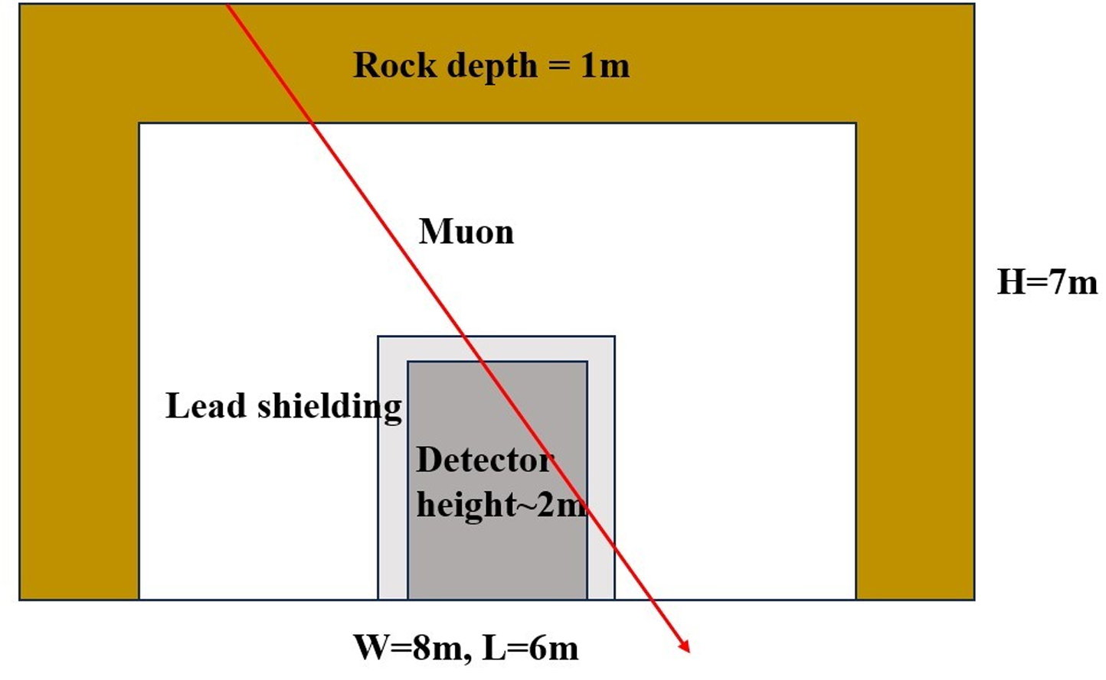
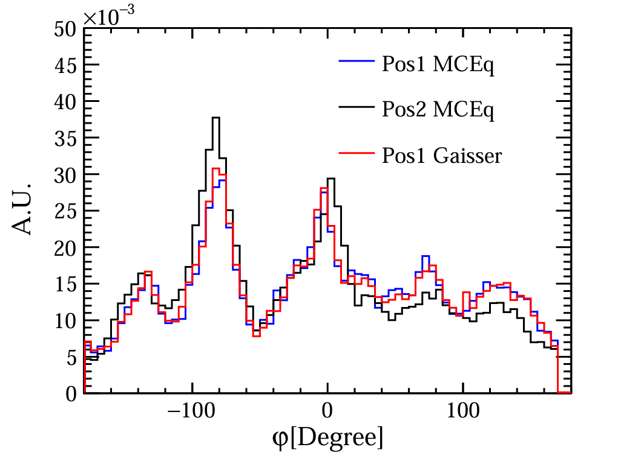
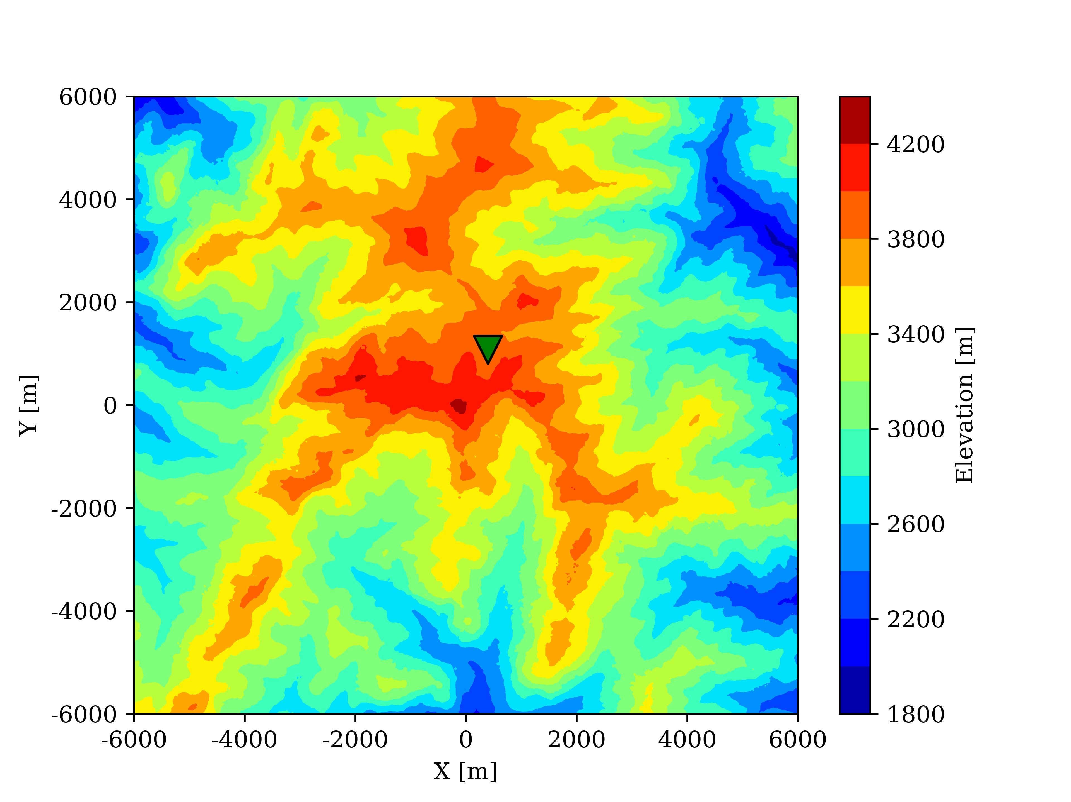
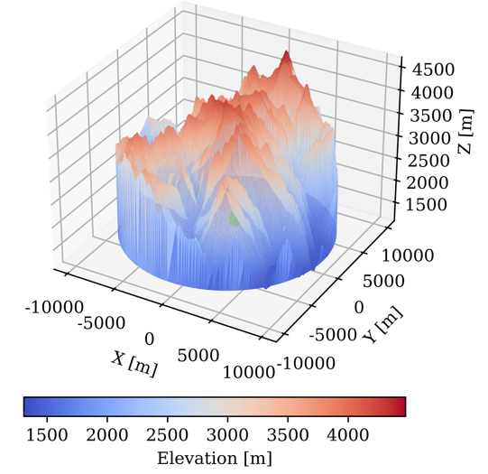
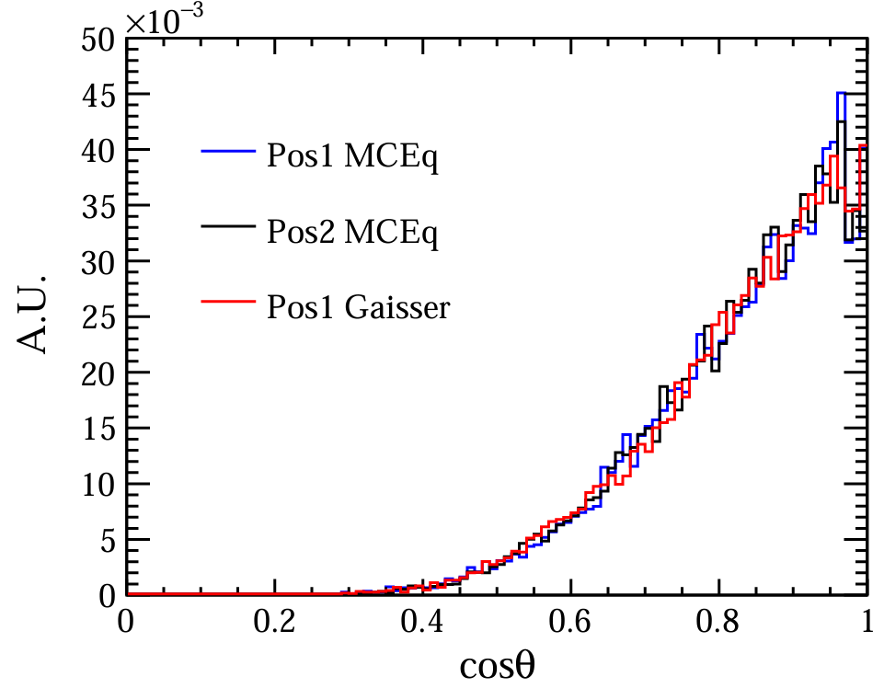
宇宙线缪子模拟
山体模拟：得到地下实验室的缪子分布
探测器模拟：得到缪子的探测器响应
CJPL
CJPL

Slide 6
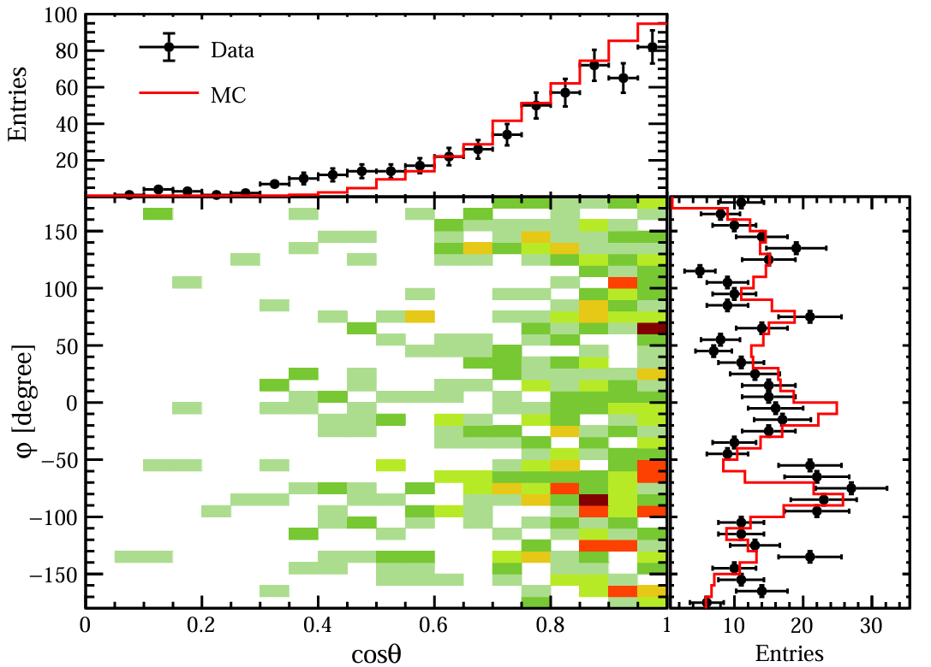
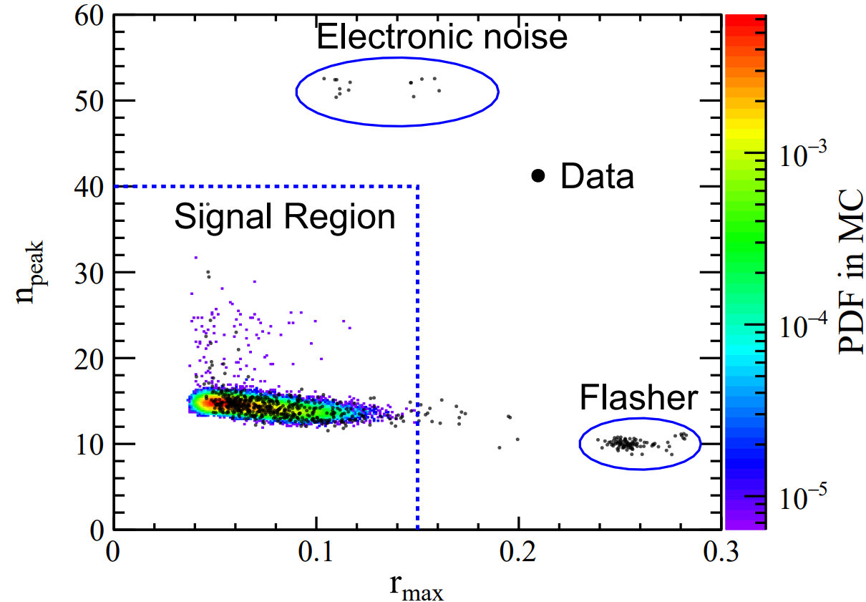
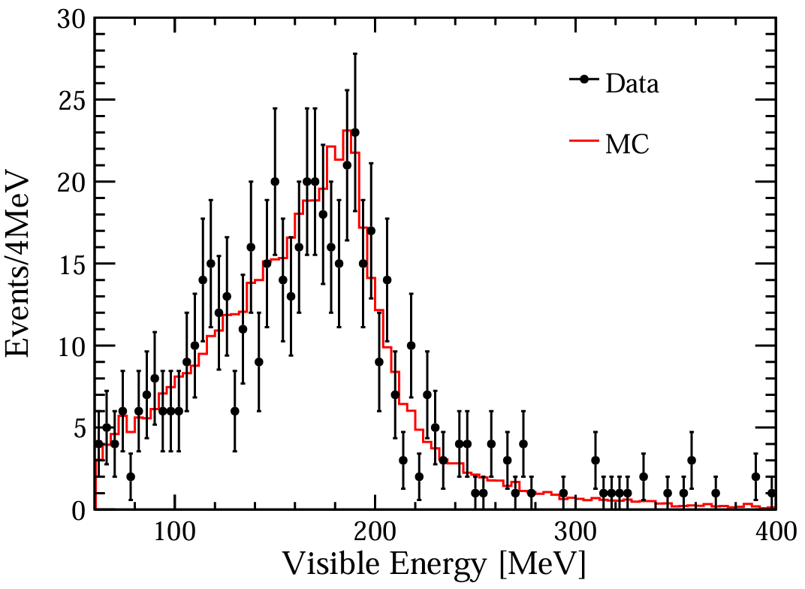
缪子事例特征
选择条件：
可见能量>60MeV (天然放射性)
r_{max}<0.15 (flasher)
n_{peak}<40 (电子学噪声)

Slide 7
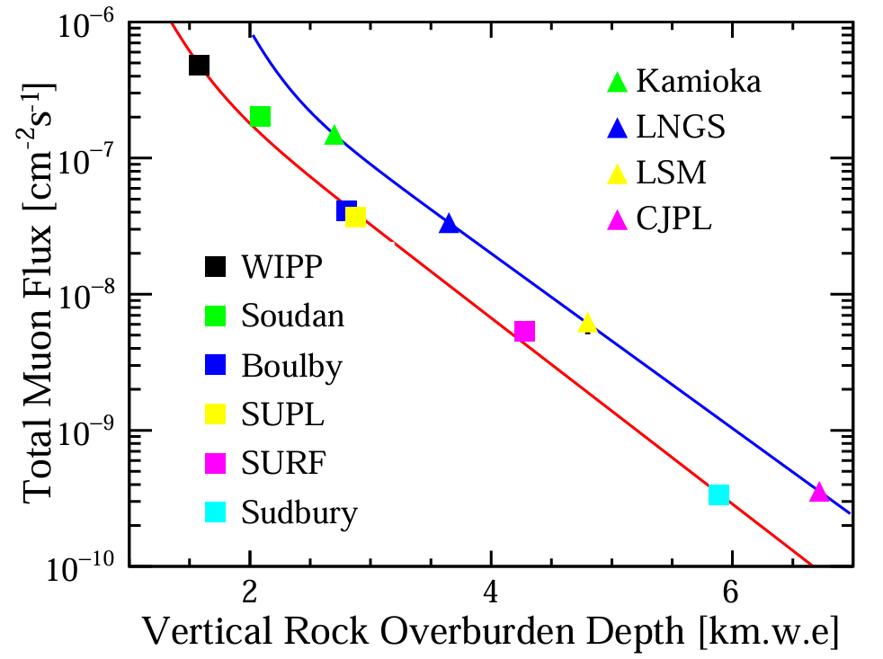
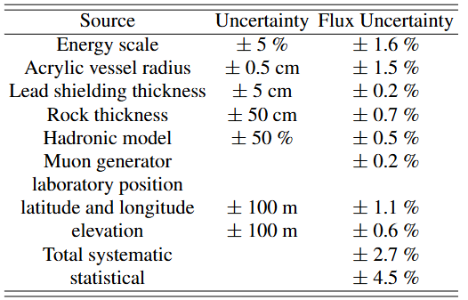
宇宙线缪子流强测量
数据中满足选择条件的缪子总数
缪子选择效率
有效缪子入射面积
有效取数时间

Slide 8
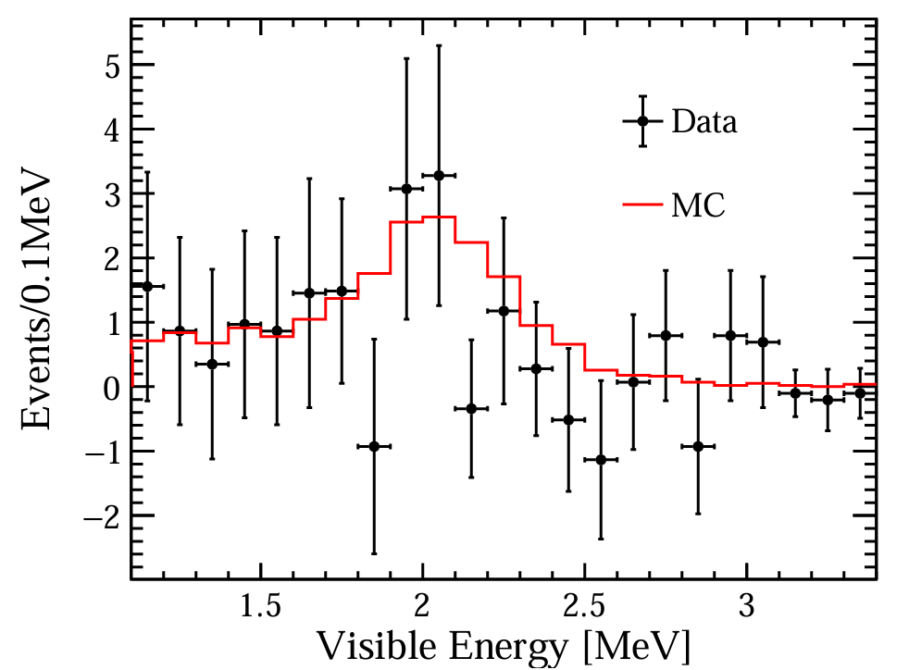
缪致中子事例挑选与本底扣除
信号区间事例数
归一化因子
本底区间事例数
结构俘获修正
缪子簇射修正
中子泄露修正
能量选择效率
时间选择效率
探测器尺寸修正

Slide 9
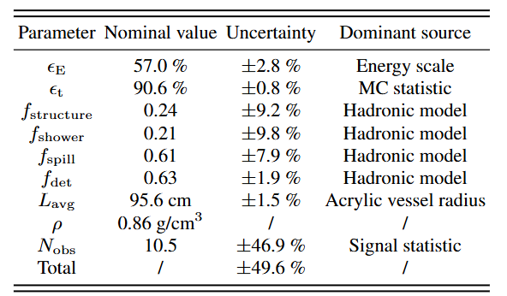
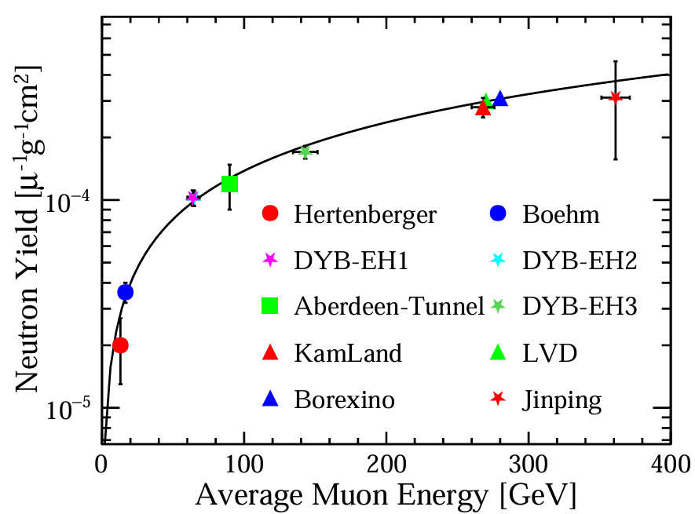
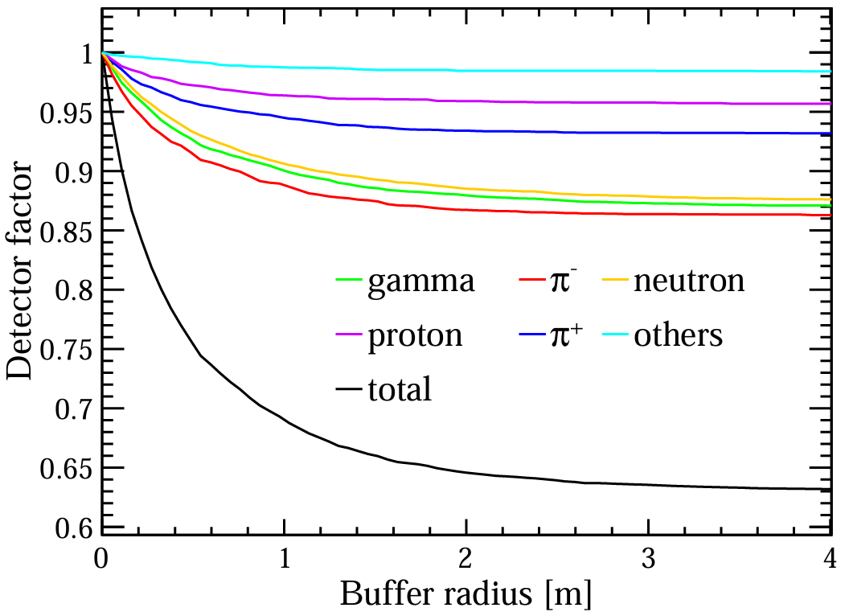
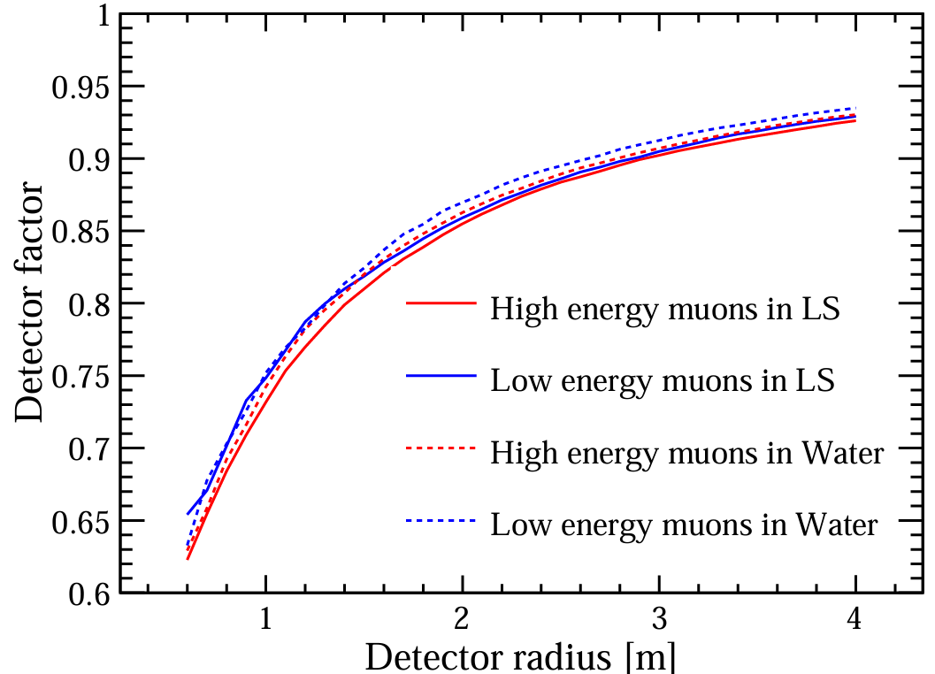
液闪中缪致中子产额测量
缪子穿过液闪产生中子数
穿过液闪缪子数
液闪中缪子平均径迹长度
液闪密度
缪子平均能量最高

Slide 10
总结
本研究利用锦屏中微子实验一吨原型机1239天的数据，对其中的缪子信号进行了研究。
对探测器中的缪子信号和缪子的物质的相互作用进行了详细的模拟研究。
分别测量了锦屏地下实验室的宇宙线缪子流强，液闪中的缪致中子产额。

